Slide 1
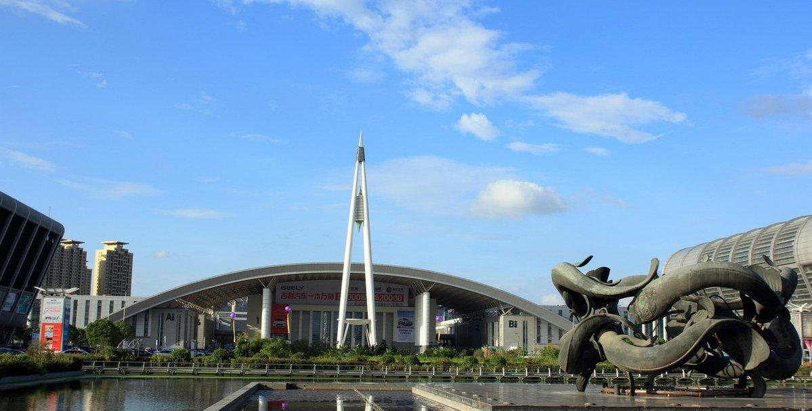
宁波国展试驾场地
宁波国展是宁波市政府投资建造的大型现代化展览场馆，地处宁波市六区中央，成为宁波市东部新城区总体规划的核心区，设有12.3万平方米的世纪文化广场、迎宾广场，环境舒适优美。

Slide 2
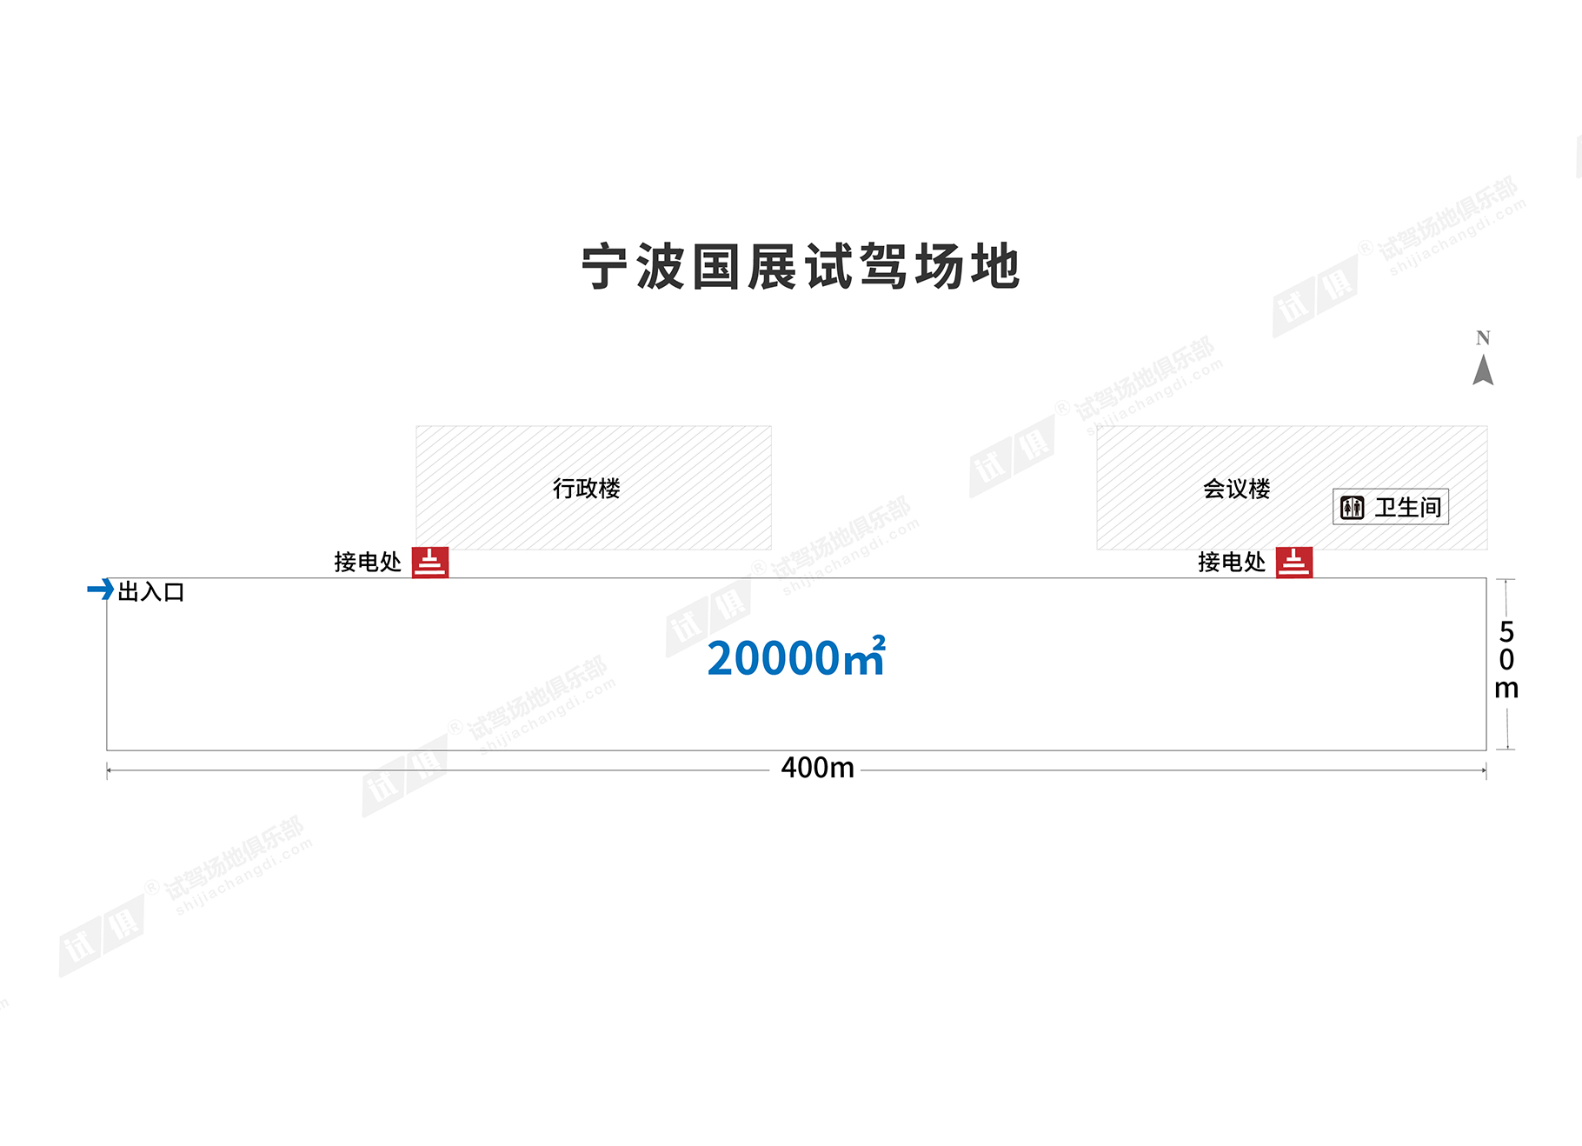
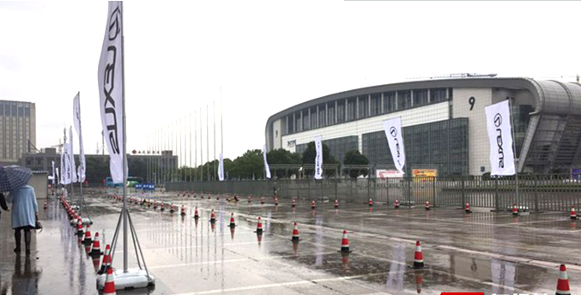
场地费用：6万/天
场地面积：长400m 宽50m 水泥地面
供电供水：380v/300kw 不方便接水 固定洗手间
配套设施：停车位

Slide 3
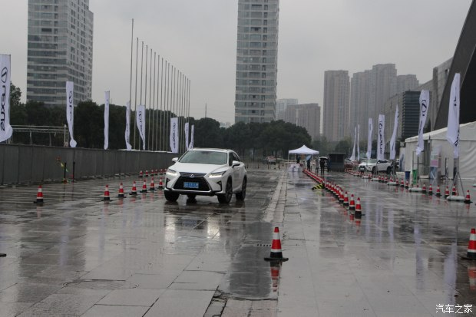
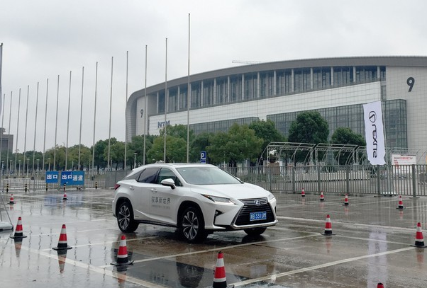
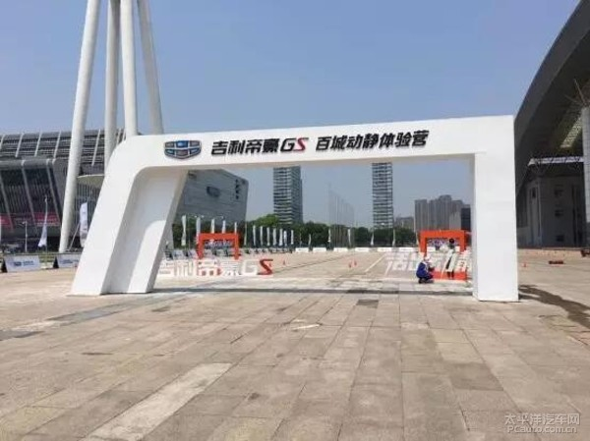
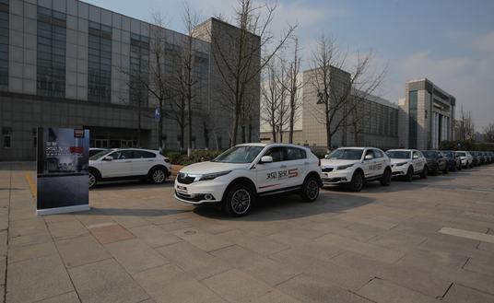
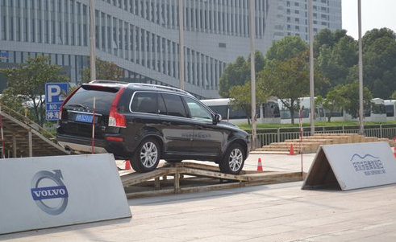
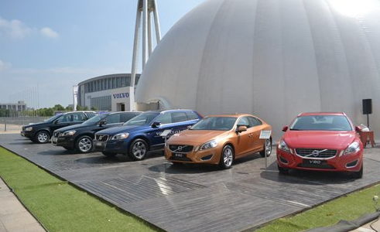
雷克萨斯RX试驾会
雷克萨斯RX试驾会
吉利GS 百城动静体验营
观致5 SUV试驾会
沃尔沃品牌体验日
沃尔沃品牌体验日

